Slide 1


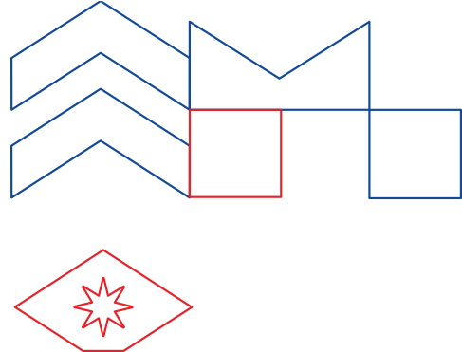

НЕКОТОРЫЕ АСПЕКТЫ ЦИФРОВОЙ ТРАНСФОРМАЦИИ ГОСУДАРСТВЕННОГО ПАТЕНТНОГО ФОНДА
Родионова Анжела Анатольевна
Начальник отдела хранения и выдачи патентной документации и научно-технической литературы
Центра «Всероссийская патентно-техническая библиотека»
Федерального института промышленной собственности
Notes:
Международный семинар Банка России «Корпоративные и ведомственные библиотеки в меняющемся мире»
Нижний Новгород, Россия 18—21 ноября 2025 года

Slide 2








ЦИФРОВАЯ ТРАНСФОРМАЦИЯ ГОСУДАРСТВЕННОГО ПАТЕНТНОГО ФОНДА
Цифровая трансформации 2014 – н.в.
Начало формирования ГПФ на электронном носителе 1992 - 2013
1814-1991
6,5%
20,3%
73,2%
ПАТЕНТНАЯ ДОКУМЕНТАЦИЯ
Доступность 24/7, уникальность, оперативность, достоверность, универсальность, структурированность
Открытый источник знаний; охраняется патентным правом; преимущественно в электронном виде;
Государственный
патентный фонд
содержит более
175 млн экз. документов
Notes:
Патентная информация – это информация об изобретениях, полезных моделях, промышленных образцах и товарных знаках, заявленных в качестве объектов промышленной собственности и/или официально признанных таковыми патентным ведомством.
Наряду с научно-техническими сведениями патентная информация содержит сведения правового характера: о правовом статусе охраняемых объектов и его последующих изменениях, об авторах, заявителях и патентовладельцах, о передаче прав на объекты интеллектуальной собственности и т. п.
Патентная информация обладает рядом преимуществ по сравнению с другими видами научно-технической информации:
уникальность – основная часть сведений, содержащихся в патентных документах, в дальнейшем не дублируется в других источниках информации;
оперативность – опережает другие виды публикаций, как правило, на несколько лет;
достоверность – подтверждается выводами государственной научно-технической экспертизы;
универсальность и широкий охват стран – охватывает все области науки и промышленности, публикуется более, чем в 80 странах;
структурированность – текст патентного документа изложен по определенным аспектам;
упорядоченность – документы снабжены регистрационными номерами, классификационными и другими индексами.
Патентная информация используется на всех этапах жизненного цикла объектов техники. С ее использованием осуществляется разработка технических новшеств и их патентование, определяются перспективы коммерциализации созданных объектов промышленной собственности и их конкурентоспособность, решаются вопросы продвижения на рынке новых объектов техники и обеспечивается их патентная чистота и т. п.
Впервые термин Big Data появился в 2008 году в статье профессора Школы информации Беркли Клиффорда Линча. Этим термином он обозначил взрывной рост мировых объемов информации. Безусловно, эти объемы существовали и ранее, но именно Линч четко обозначил проблематику и ввел понятийный аппарат.
Несмотря на то что термин «большие данные» чаще связывают с социальными сетями, финансовой индустрией и ретейлом, изначально большие данные генерировались в рамках широкомасштабных научных проектов — в частности, проекта Большого адронного коллайдера, потребовавшего создания принципиально новых средств и методов обработки экстремально больших объемов сведений, получаемых в ходе экспериментов. В России в рамках проекта БАК разрабатываются модели обработки и хранения данных, например федерация вычислительных ресурсов. Предложенные в этих и других подобных проектах методы работы с данными влияют и на отношение общества к большим данным — в частности, обобщение опыта обработки научных данных способствовало появлению концепции open science, трансформировавшейся в популярный в Евросоюзе подход citizen access («доступ для рядовых граждан»).
Именно в науке пришлось впервые разбираться с хранением и передачей больших массивов данных, вопросами соблюдения прав их владельцев, создания безопасной информационной и правовой среды для пользователей научного оборудования, учета социальных последствий внедрения новых технологий и пр.
Глобальное собрание патентной информации, включающее миллионы еженедельно обновляемых публикаций, может быть по праву отнесено к категории «больших данных». Как справиться с надвигающимся обвалом данных?
Объем патентной информации очень велик. Согласно статистическим данным Всемирной организации интеллектуальной собственности (ВОИС), каждый год во всем мире подается более полутора миллионов заявок на изобретения. По этим заявкам выдается более полумиллиона патентов. Патенты содержат до 90% производимой в мире технологической информации, причем лишь 5-10% этих сведений публикуется в иной научной литературе. Поэтому патентный поиск является обязательным этапом любого прикладного исследования.
Патентная информация, т.е. информация об объектах интеллектуальной собственности: изобретениях, полезных моделях, промышленных образцах, позволяет выявить достигнутый уровень техники, дает возможность проследить основные тенденции ее развития и сделать правильный вывод о наиболее перспективных направлениях развития техники на современном этапе, как в России, так и за рубежом. В настоящее время доступ к патентной информации все более и более предоставляется с помощью удаленных баз данных, обычно доступных через Интернет. Эти базы данных имеют мощные поисковые средства, глубокий охват информации и обеспечивают одновременный доступ ко всей доступной информации
Патенты, которые содержат 90-95% глобальной технической информации, представляют собой ценные технические изобретения и обеспечивают академические круги и промышленность надежной основой. По сравнению с другими техническими документами, патенты являются более авторитетными и актуальными. Большое количество исследователей уже использовали патентные данные для анализа текущих и будущих технологических тенденций.
Особенности патентной информации.
В современных условиях создание новых видов продукции, значительный прогресс в развитии науки и техники невозможен без знакомства с достижениями той или иной области, имеющимися в других странах, поэтому особое внимание уделяется поиску и отбору научно-технической информации. Не случайно, информация включается в производительные силы общества. Недостаточность информационного обеспечения, несвоевременность получения информации приводит к колоссальным потерям в производстве.
Среди огромного информационного потока особое место занимает патентная информация, обладающая в силу своей специфики рядом несомненных достоинств. Материалами патентной информации могут быть как первичные документы, например, заявочные и патентные описания, официальные патентные бюллетени, указатели, сборники патентов, так и вторичные документы (аннотации, рефераты, обзоры), составленные на основании изучения и переработки первичной информации, патентной документации. Почему же патентная информация занимает особое место? Прежде всего потому, что она дает возможность ознакомиться с новейшими достижениями науки и техники, так как содержит сведения о результатах научно-технических исследований и
проектно-конструкторских разработок, заявленных или признанных открытиями, изобретениями, промышленными образцами, полезными моделями, а также включает сведения об охране прав изобретателей, патентообладателей, владельцев дипломов на открытия и свидетельств о регистрации промышленных образцов, полезных моделей и товарных знаков. Соответственно, патентные документы могут, в зависимости от содержания, дать патентно-правовую, патентно-техническую и патентно-экономическую информацию. Получение той или иной информации зависит от конкретных целей патентного поиска. Следует отметить, что, являясь оригинальным видом научно-технических документов, патентная документация имеет ряд особенностей, которые чрезвычайно важны для пользователя.
Главная особенность состоит в том, что в патентных документах содержится информация технико-правового характера, а именно: сроки действия того или иного патента, границы и объем прав, техническая суть предлагаемого решения, что является особенно значимым, так как очень часто патентный документ – единственный источник технического решения. Еще одна особенность – это новейшие данные, так как патентование обычно осуществляется еще на стадии разработки, поскольку изобретатель заинтересован в приоритете и стремится как можно быстрее запатентовать техническое решение. Публикация о патентовании изобретения происходит в кратчайшие сроки. Следовательно, можно сказать, что патентная документация – наиболее оперативный источник новейших данных. Кроме того, патентная информация, в отличие от других видов, наиболее достоверна, так как не содержит рекламных и непроверенных материалов, поскольку чаще всего подвергается тщательной экспертизе.
К достоинствам патентной информации можно отнести стандартную форму изложения материала, определяемую патентным законодательством, что облегчает поиск необходимых сведений, и наличие библиографической информации, с хорошо разработанной системой нумерации и индексации.

Slide 3
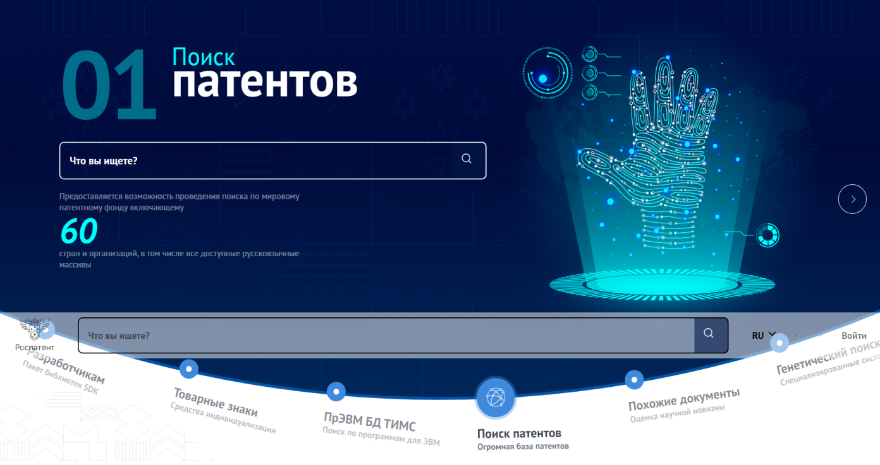
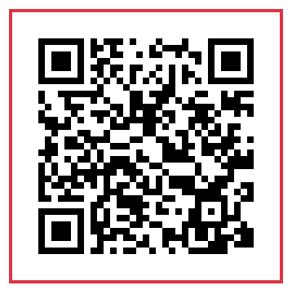
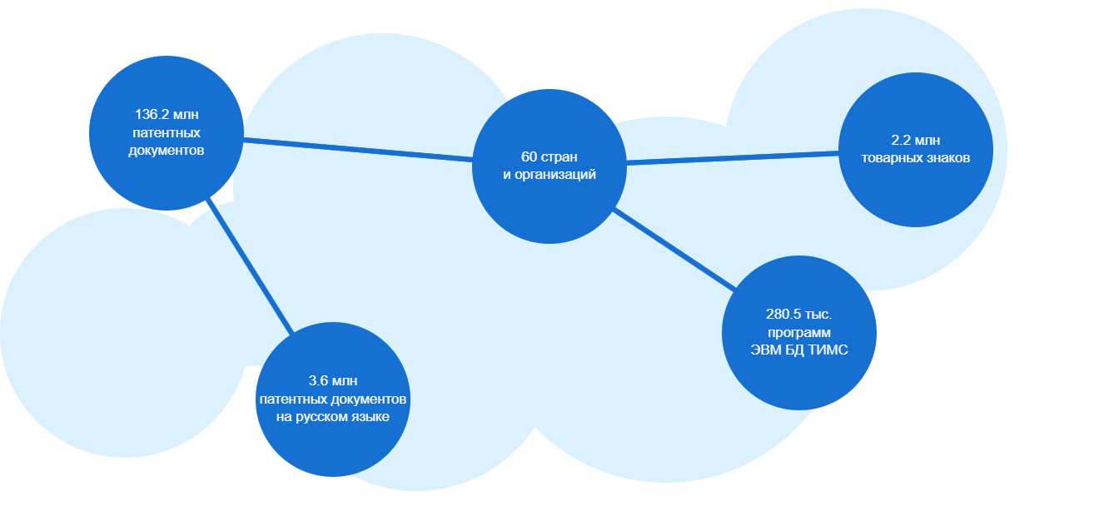
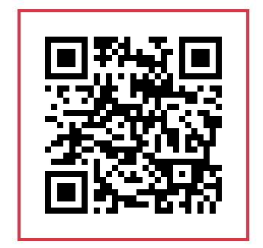
ПОИСКОВАЯ ПЛАТФОРМА РОСПАТЕНТА
Обучающие видеоматериалы
простой / расширенный поиск;
специализированный (по химии, генетическим последовательностям и др.)
поиск похожих документов;
предоставление доступа к патентной статистической и аналитической информации
Notes:
простой поиск;
расширенный поиск;
специализированный (по химии, генетическим последовательностям и др.)
поиск похожих документов на основе идентификатора документа;
поиск похожих документов на основе выдержки текста документа;
поиск похожих документов по файлу документа

Slide 4
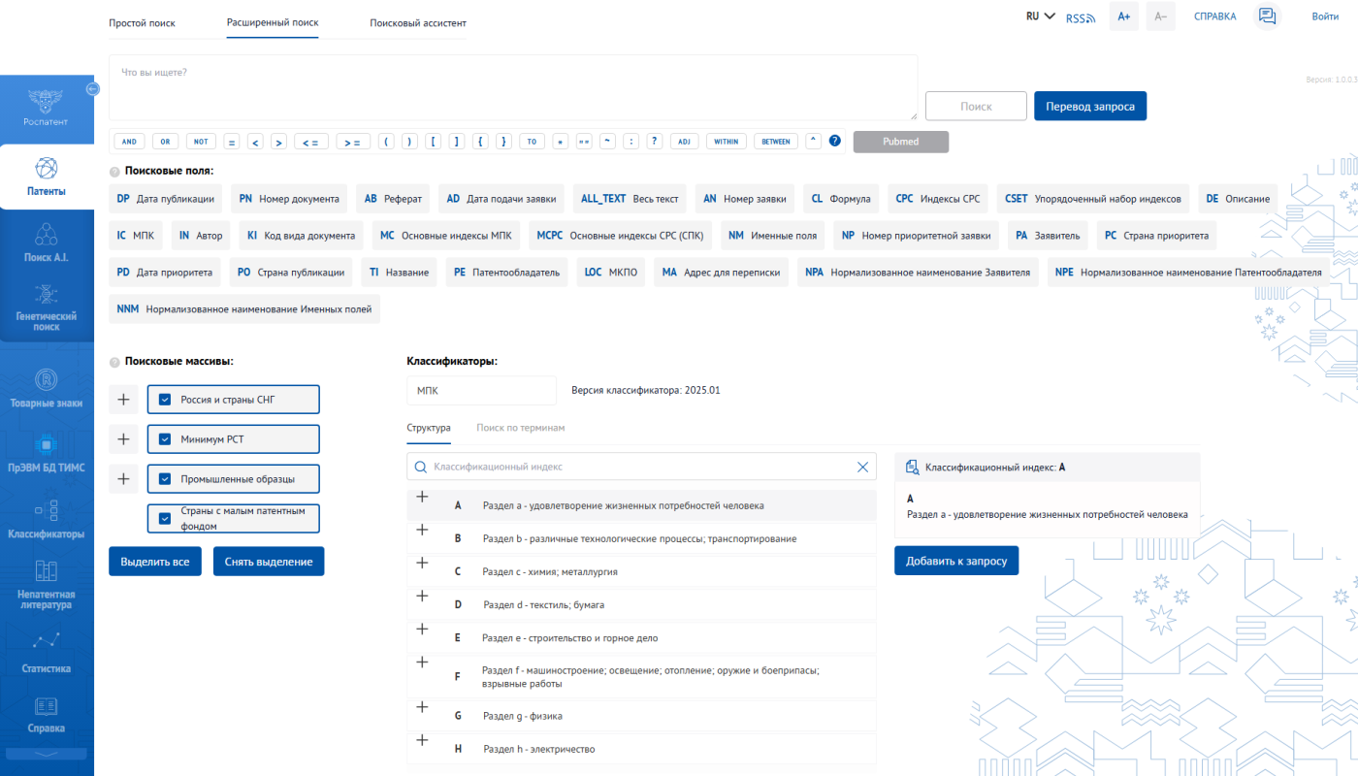
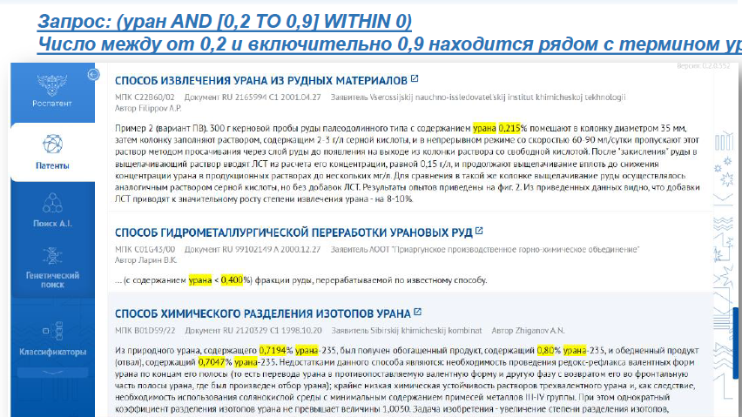

ПОИСКОВАЯ ПЛАТФОРМА РОСПАТЕНТА. ИНСТРУМЕНТЫ И СЕРВИСЫ
Основные сервисы ПС
Расширенный поиск патентов
Поиск похожих документов с помощью Искусственного Интеллекта
Генетический поиск, 3D
Поиск по сложным поисковым запросам
Классификаторы
Визуализация результатов поиска

Slide 5
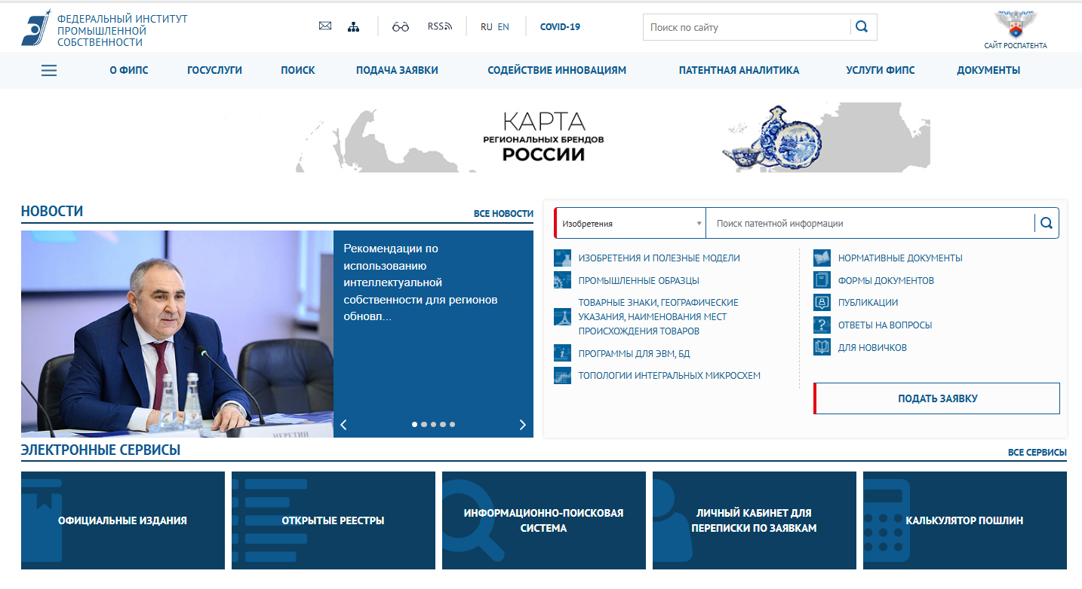





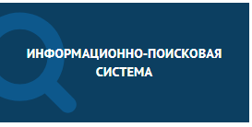


ДОСТУП К ОТЕЧЕСТВЕННЫМ ПАТЕНТНЫМ ДОКУМЕНТАМ

Slide 6
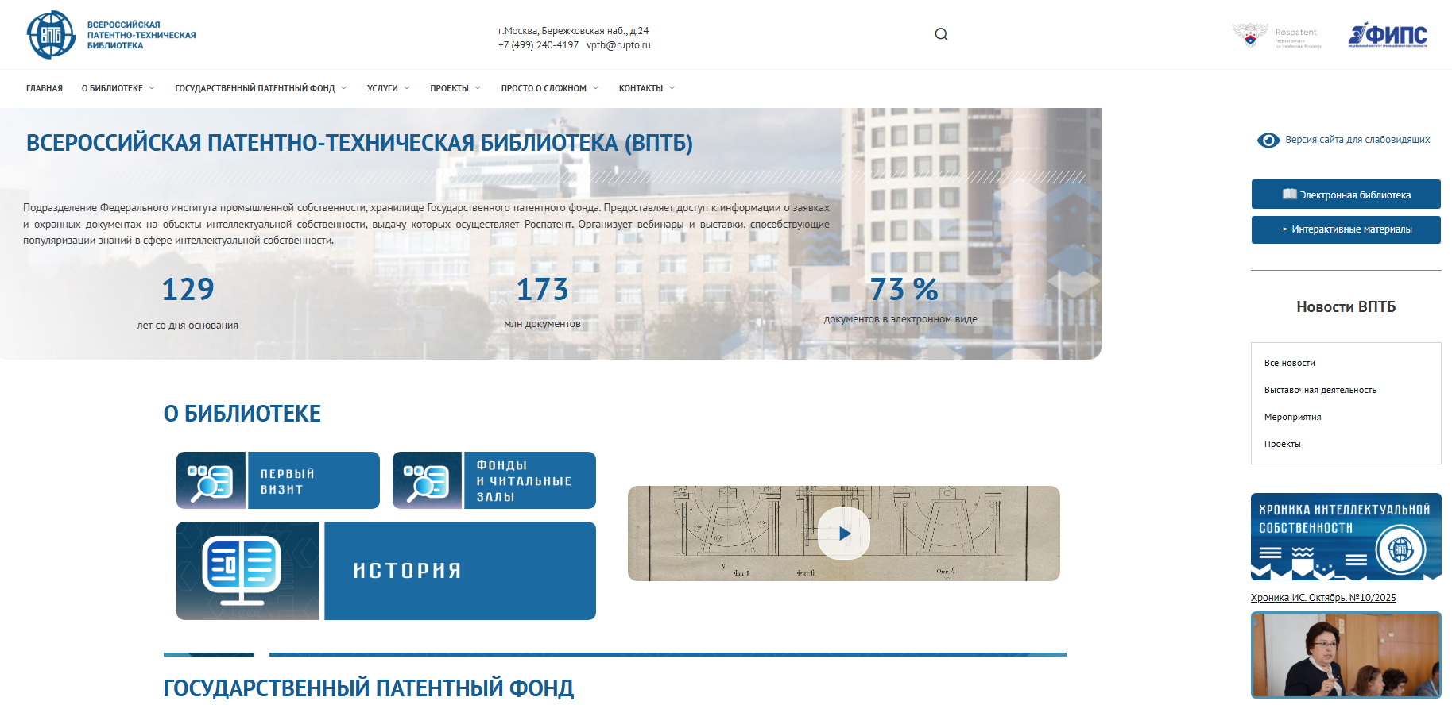
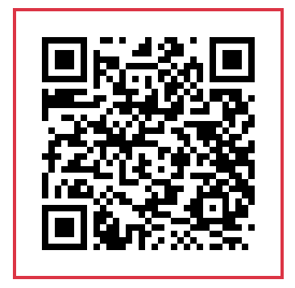
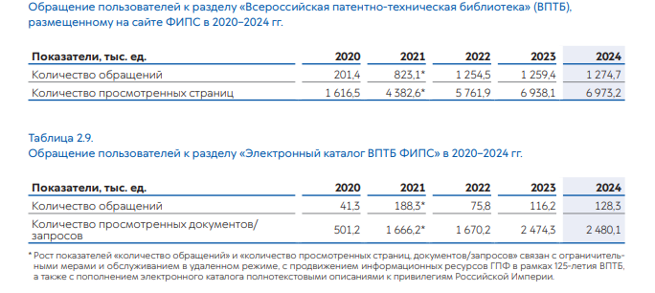
САЙТ ВПТБ ФИПС
175

Slide 7
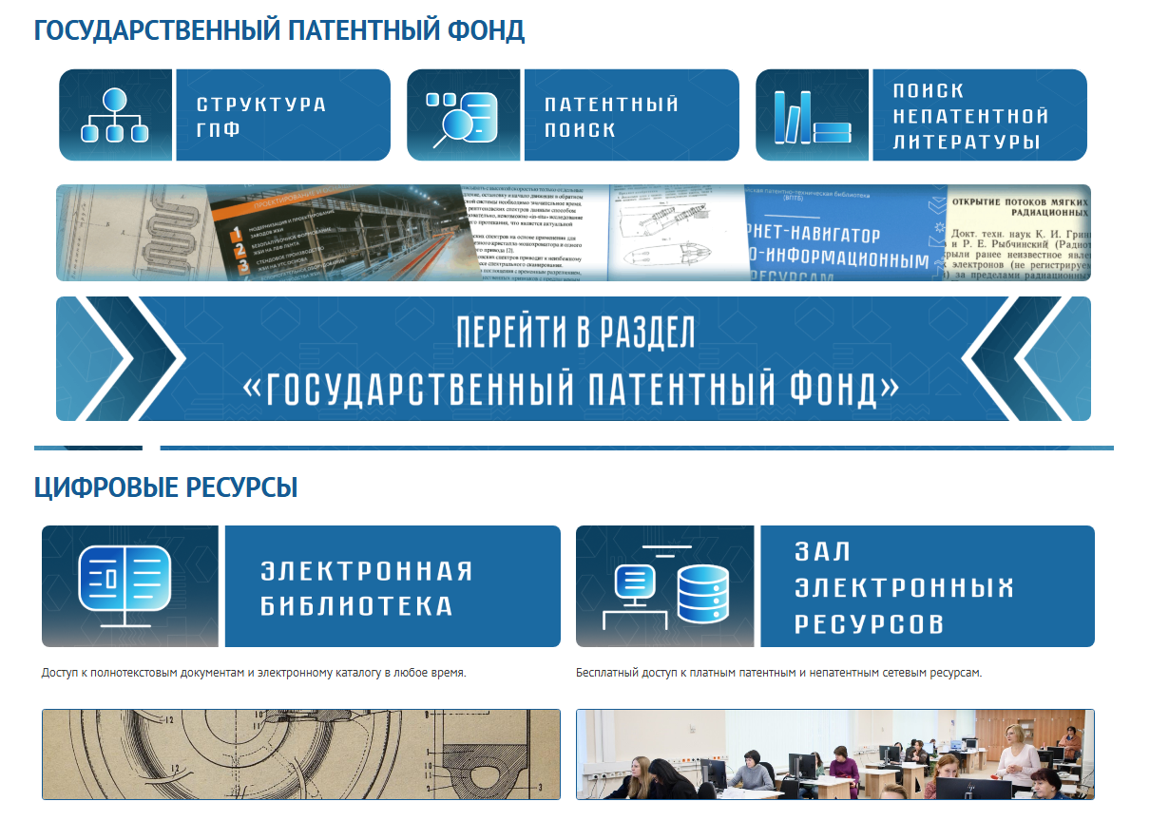
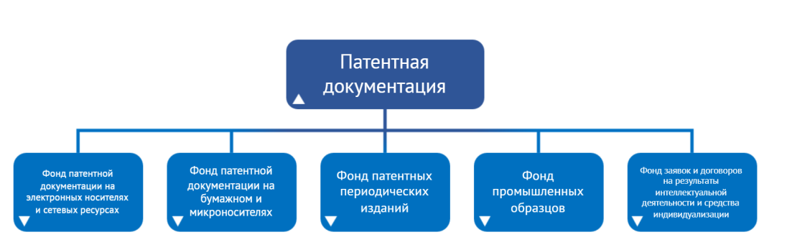
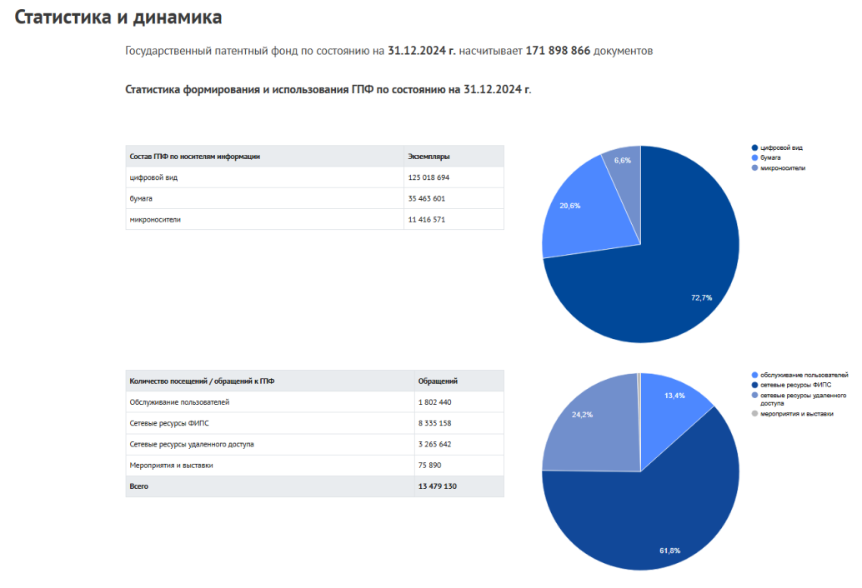
САЙТ ВПТБ ФИПС. ГОСУДАРСТВЕННЫЙ ПАТЕНТНЫЙ ФОНД

Slide 8
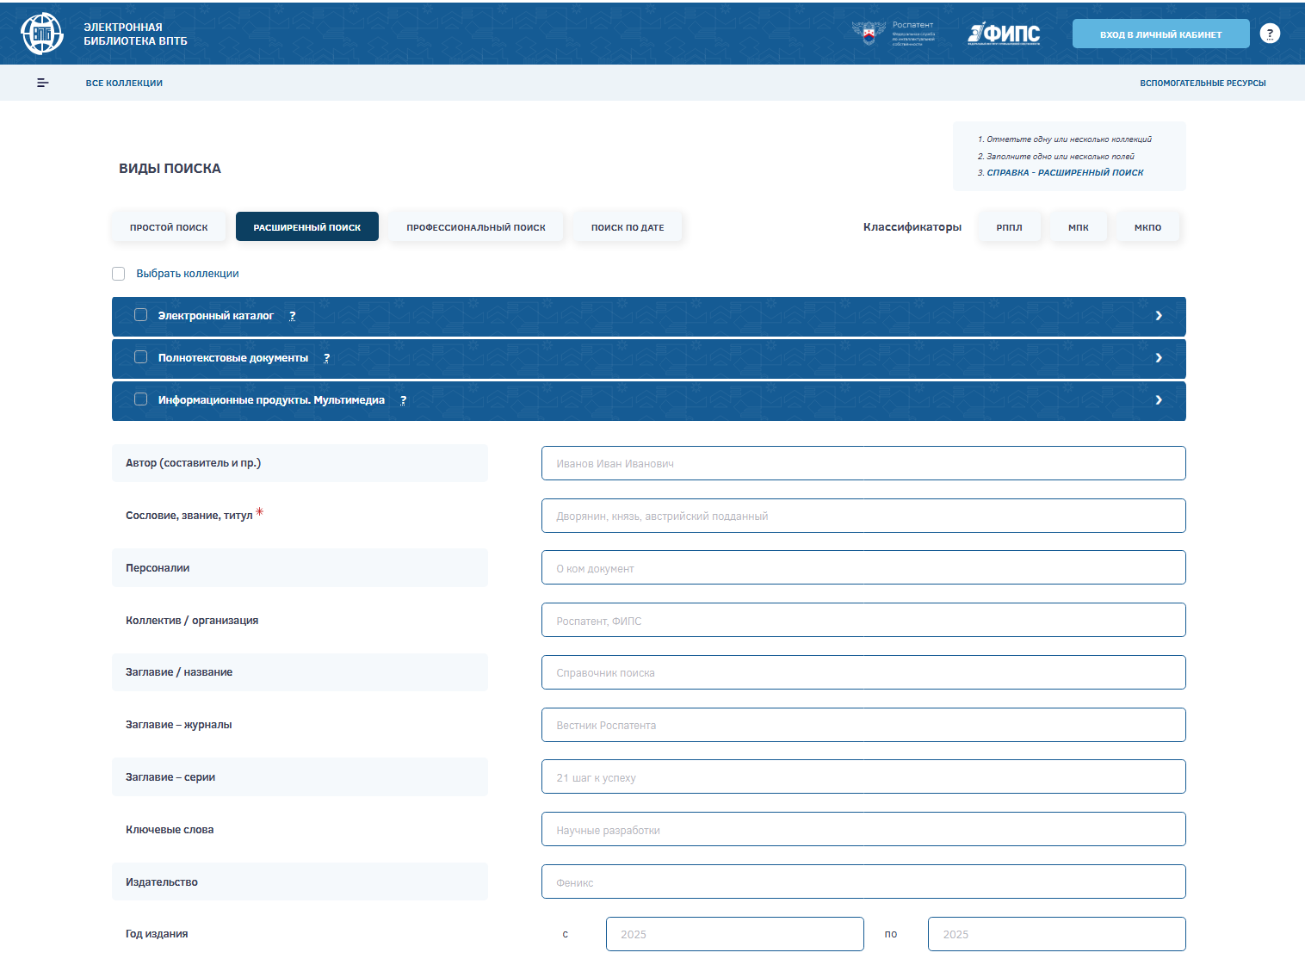


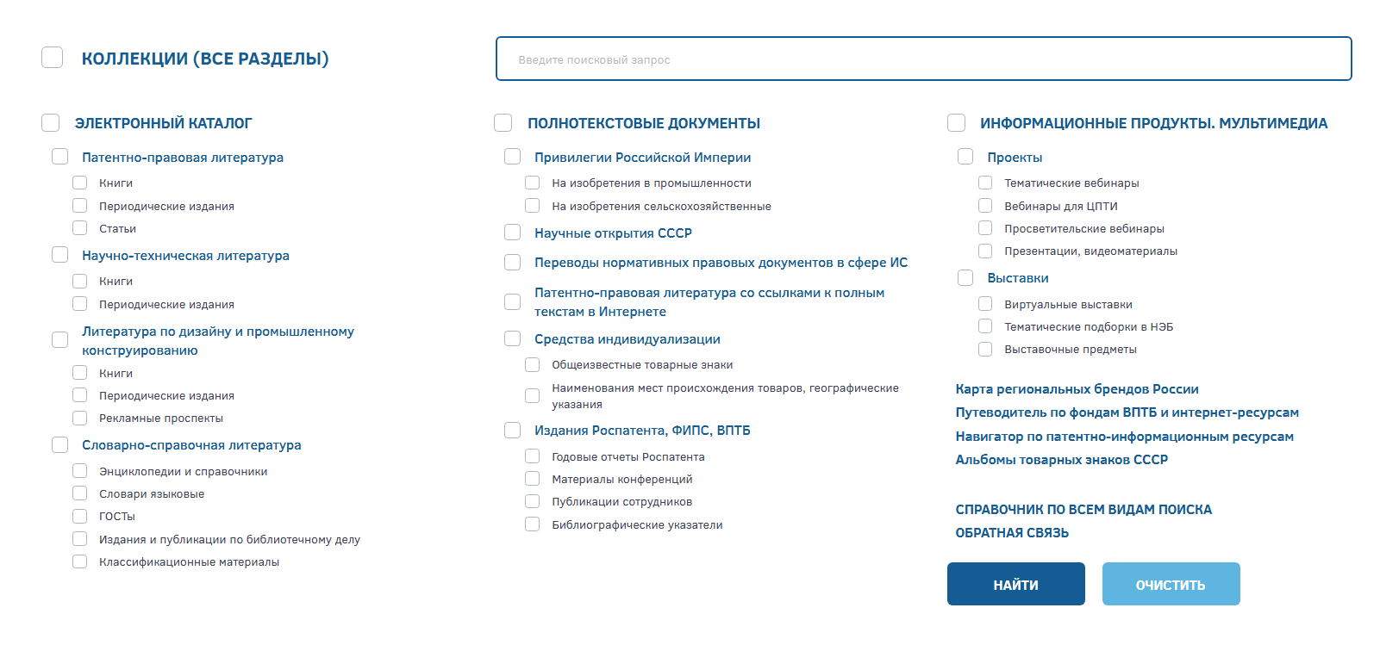
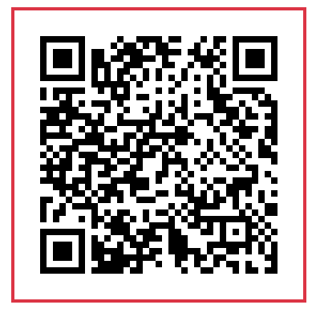

ЭЛЕКТРОННАЯ БИБЛИОТЕКА ВПТБ ФИПС

Slide 9
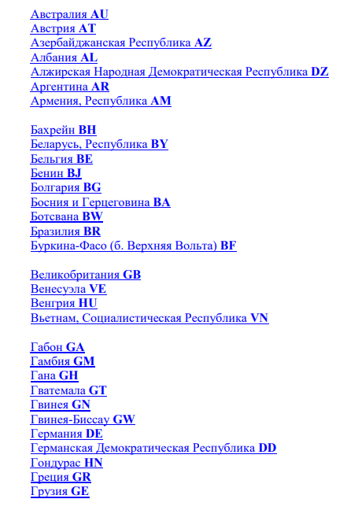
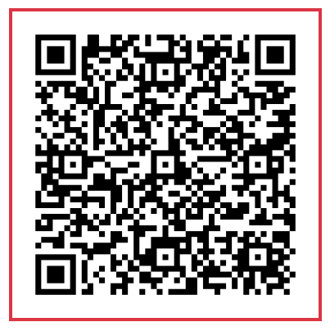
ПУТЕВОДИТЕЛЬ по фондам Центра ВПТБ ФИПС и Интернет-ресурсам
Страны
Объект промышленной собственности
Сведения относящиеся к объекту
143 страны
8 международных
и региональных организаций
1. Изобретения;
2. Полезные модели;
3. Промышленные образцы;
4. Товарные знаки, НМПТ, Географические указания;
5. Фирменные наименования;
6. Селекционные достижения;
7. Программы для ЭВМ и БД;
8. Топологии интегральных микросхем;
9. Авторское право и смежные права;
10. Открытия;
11. Рационализаторские предложения
2700
ссылок
на Интернет-ресурсы
Поисковые системы;
Законодательство (1.1, 2.1, 3.1, …);
Классификация (1.2, 2.2, 3.2, …);
Описания изобретений (1.3, 2.3, …);
Бюллетень (1.4, 2.4, 3.4, …);
Реферативные издания (1.5, 2.5, 3.5, …);
Справочно-поисковый аппарат (1.6,2.6,3.6, …)
Правовой статус (1.7, 2.7,..).
Notes:
Доступность, уникальность, оперативность, достоверность, универсальность, структурированность
Еще одним инструментом собственной генерации является «Путеводитель по фондам центра ВПТБ ФИПС и Интернет-ресурсам». Путеводители имеет оригинальную архитектуру информационно-поисковых инструментов, позволяющих проводить поиск сведений о документах Государственного патентного фонда, а также получать правовую информацию.
Путеводитель включает информацию по 143 странам и 8 международным и региональным организациям, дополненную активными ссылками на Интернет-ресурсы (2700 ссылок)..
Материал Путеводителя четко структурирован, расположен по странам и систематизирован по объектам ИС: 1. Изобретения; 2. Полезные модели; 3. Промышленные образцы; 4. Товарные знаки и наименования мест происхождения товаров; 5. Фирменные наименования; 6. Селекционные достижения; 7. Программы для ЭВМ и базы данных; 8. Топологии интегральных микросхем; 9. Авторское право и смежные права; 10. Открытия; 11. Рационализаторские предложения. Каждый из перечисленных разделов делится на следующие подразделы: Поисковые системы (приводятся ссылки в интернете : к платным и бесплатным патентным БД и поисковым системам, в которых можно найти патентные документы интересующей страны); Законодательство (1.1, 2.1, 3.1, …) – указан действующий нормативный документ регулирующий правовую охрану объекта промышленной собственности в конкретной стране, приводятся ссылки к тексту действующего нормативного акта в интернете); Классификация (1.2, 2.2, 3.2, …) – указано какая классификация, применяется в данной в стране, приводятся ссылки к тексту классификации); Описания изобретений (1.3, 2.3, …) – указывается на каких носителях и за какой период имеется патентная документа по данной стране в ГПФ) ; Бюллетень (1.4, 2.4, 3.4, …) - указывается на каких носителях и за какой период имеются официальные издания по данной стране в ГПФ, приводятся ссылки к официальным патентным бюллетеням в интернете); Реферативные издания (1.5, 2.5, 3.5, …) – указывается имеются ли реферативные издания, в том числе на русском языке (ИСМ) и за какой период; Справочно-поисковый аппарат (1.6, 2.6, 3.6, …) – сведения о наличие СПА; Правовой статус (1.7, 2.7,..) – приводятся ссылки к открытым реестрам по различным объектам промышленной собственности).

Slide 10

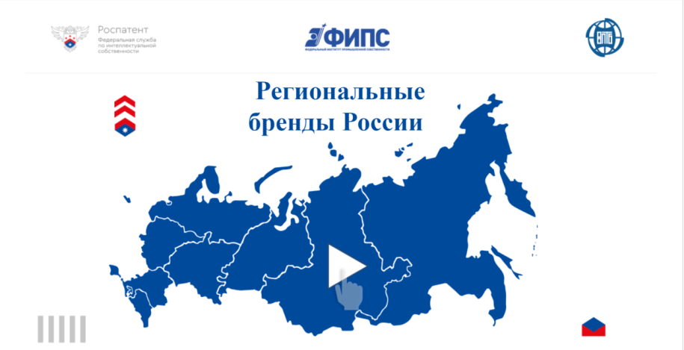


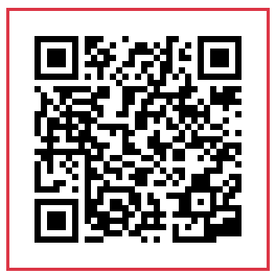
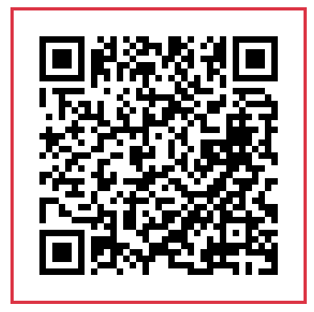
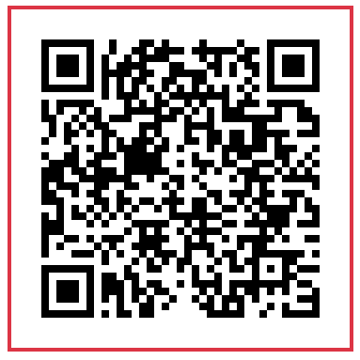

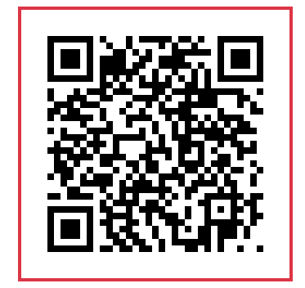
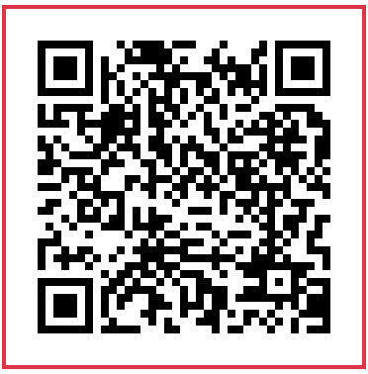



ЭЛЕКТРОННЫЕ ИНФОРМАЦИОННЫЕ РЕСУРСЫ НА ОСНОВЕ ГПФ
Для новичков
КАРТА РЕГИОНАЛЬНЫХ БРЕНДОВ
Тематические подборки в НЭБ
ЭЛЕКТРОННЫЕ ПУБЛИКАЦИИ. ПРОСВЕТИТЕЛЬСКИЕ Вебинары ДЛЯ МОЛОДЕЖИ. Виртуальные выставки.

Slide 11





СОТРУДНИКИ И КОМПЕТЕНЦИИ И ФОРМЫ ВЗАИМОДЕЙСТВИЯ
С ПОЛЬЗОВАТЕЛЯМИ
Виртуальные пользователи, посетители сайтов Роспатента и ФИПС, электронной библиотеки
Мероприятия: конференции, круглые столы, тематические встречи, вебинары, выставки
Информационные ресурсы ГПФ: поисковая платформа Роспатента, ИПС ФИПС, дополнительные точки доступа
к ПИ
Информационные продукты ВПТБ
Электронная библиотека, справочные, библиографические материалы, мультимедиа, виртуальные коллекции
Различные категории пользователей, посетители библиотеки
Справки, консультации по ПИ
в режиме вопрос-ответ, тренинги по подаче электронной заявки
Сотрудники системы Роспатента и подведомственных организаций
Научные работы, публикации
Патентные исследования
Подача заявок на РИД и СИ
Знакомство со сферой ИС

Slide 12

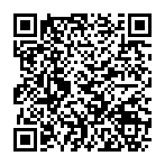
СПАСИБО ЗА ВНИМАНИЕ
Адрес: Бережковская наб., 24, Москва, 125993
Телефон: +7 (499)240-41-97
E-mail: vptb@rupto.ru Сайт: https://new.fips.ru/ Центр ВПТБ ФИПС

